Slide 1
DEPARTAMENTO DE CIENCIAS ECONÓMICAS, ADMINISTRATIVAS Y DE COMERCIO
CARRERA ADMINISTRACIÓN DE EMPRESAS
TEMA: “ANÁLISIS DE LA PRODUCTIVIDAD DE LAS PYMES QUE COMERCIALIZAN AL POR MENOR PRODUCTOS LUBRICANTES PARA VEHÍCULOS AUTOMOTORES EN ESTABLECIMIENTOS ESPECIALIZADOS EN EL DISTRITO METROPOLITANO DE QUITO”
AUTOR: MOREANO JÁCOME, EDISON VINICIO
TUTOR: ING. LUNA LUNA, ALEX VINICIO, MSC.
SANGOLQUÍ, 20 DE JUNIO 2018

Slide 2
Planteamiento del Problema
Panorama empresarial del Ecuador
2009-2015
Ascenso en la clasificación
Productividad
Pymes
Comercialización de Productos Lubricantes al por Menor
Situación de Distrito Metropolitano Quito
(Yance, Solís, Burgos, & Hermida, pág. 2)

Slide 3
Planteamiento del Problema
Interrogante
Necesidad de analizar la Productividad de las Pymes y proponer estrategias de mejora continua para ser mas productivas
¿Cómo es la productividad de las Pymes que comercializan al por menor productos lubricantes para vehículos automotores en establecimientos especializados en el Distrito Metropolitano de Quito y como se puede mejorar?

Slide 4
Objetivo de la Investigación
Objetivo General
Analizar la productividad de las Pymes que comercializan al por menor productos lubricantes para vehículos automotores, identificando la relevancia que tienen los modelos de productividad.
1. Identificar los procesos de productividad que poseen las Pymes
2. Evaluar la eficiencia y eficacia de la productividad de las Pymes
3. Establecer estrategias de mejora continua para las Pymes, que permitan ser productivas y por ende su desarrollo en el mercado.
Objetivo s Específicos

Slide 5
Hipótesis
La eficiencia y eficacia inciden en la productividad de las Pymes que comercializan al por menor productos lubricantes para vehículos automotores

Slide 6
Marco Teórico
Teoría de Soporte
Teoría sobre la gestión de la Productividad de Prokopenko (1989)
Análisis de la productividad
-. Eficiencia
-. Eficacia
-. Productividad de la mano obra
Mejoramiento de la productividad
-. Estrategias

Slide 7
Marco Teórico
Teoría de Soporte
Teoría sobre el Modelo BCC DEA de Banker
Input: Son los insumos o entradas como:
Capital, mano de obra, materia prima, materiales y suministros e insumos intermedios
Output: Son los Exumos o salidas
Total de ventas y cantidad de productos o servicios generados
Productividad mayor cantidad de Output con menor Input

Slide 8
Marco Teórico
Teoría de Soporte
Teorías sobre la mejora de la Productividad en las Pymes de Fernández
Medición de la productividad
P= Productividad
RO= Resultados Obtenidos
RU= Recursos Utilizados
$$P=\frac{RO}{RU}$$

Slide 9
Marco Referencial

Slide 10
Marco Metodológico
Matriz de Variables

Slide 11
Marco Metodológico
Naturaleza de la Investigación
Enfoque
Cuantitativo
Diseño
-. No experimental
-. Transversal
Tipo
Campo
Nivel
Descriptivo
Metodología

Slide 12
Población y Muestra
Marco Metodológico
PYMES registradas en el portal de Superintendencia de Compañías en el grupo G4730.02 del CIIU adscritas al Distrito Metropolitano de Quito
Finita
Total
9 empresas

Slide 13
Marco Metodológico
Técnica e instrumento de recolección de datos
Datos Primarios
Técnica: Encuesta
Instrumento: Cuestionario compuesto por 13 preguntas con opciones de respuesta de escala.
Datos Secundarios
Técnica: Observación (Revisión Documental)
Instrumento: Hoja de registro de balance financiero
Resultados de la muestra piloto
Alfa de Crombach
α= 0,776
Alta

Slide 14
Análisis de Resultados
Resultados descriptivos
Moderadamente en desacuerdo
Aceptable
7 a 9 min
75%
Casi Siempre
1 a 5 Marcas
16 a 20 Clientes

Slide 15
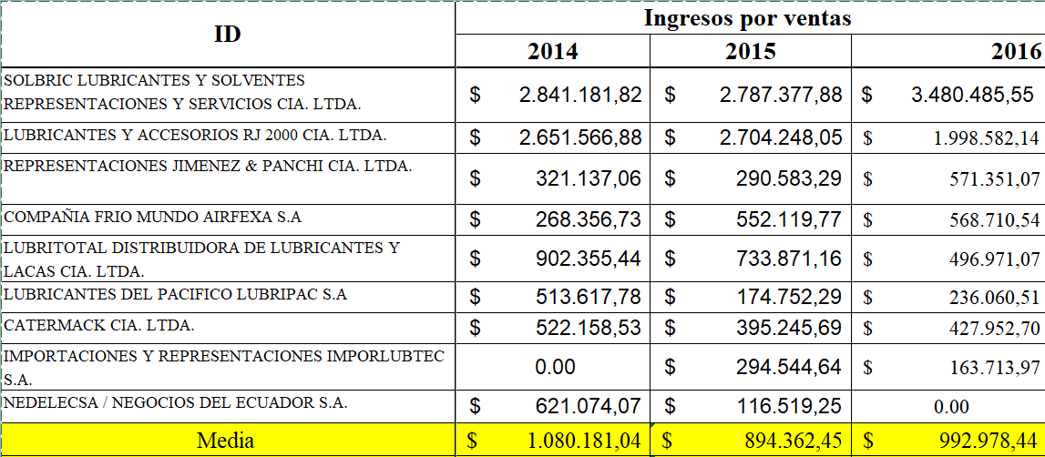
Análisis de Resultados
Resultados Financieros

Slide 16
Análisis de Resultados
Resultados Financieros

Slide 17
Análisis de Resultados
Resultados Financieros
2014 | 2015 | 2016
Utilidades (ganancias)
$ 79,530.88 | $ 108,243.14 | $ 141,712.61
$ 69,930.78 | $ 87,338.72 | $ 31,206.27
$ 15,664.84 | $ 11,548.79 | $ 7,270.39
$ 32,555.83 | $ 41,824.80 | $ 22,191.02
$ 871.25 | $ 1,293.08 | $ 819.92
$ (102.27) | $ (3,902.04) | $ (2,415.20)
$ 17,036.64 | $ 12,582.45 | $ 5,736.79
$ (10,331.58) | $ 13,003.44 | $ (21,580.62)
$ 49,079.24 | $ 109,502.84 | $ -

Slide 18
Análisis de Resultados
Resultados Financieros

Slide 19
Análisis de Resultados
Resultados Financiero
Promedio Global de 3%

Slide 20
Análisis de Resultados
Prueba de Hipótesis
Hipótesis de la relación entre las variables
H0: La productividad de las Pymes es independiente de la eficiencia, eficacia con la que se comercializan al por menor productos lubricantes.
H1: La productividad de las Pymes depende de la eficiencia, eficacia con la que se comercializan al por menor productos lubricantes para vehículos automotores.
Criterio de decisión
Rechazo P≤0.05
Aceptación P≥0.05

Slide 21
Análisis de Resultados
Prueba de Hipótesis
A continuación, se muestra la comparación entre la pregunta ¿efectividad de sus ventas por empleado? y el resultado del índice de productividad
Resultados de la prueba Chi cuadrado
 | Valor | gl | Sig. asintótica (bilateral)
Chi-cuadrado de Pearson | 9,000ª | 2 | 0,011
En la tabla se muestra un valor X^2= 9,000(a) con un p= 0,011 como p≤0,05 se rechaza la hipótesis nula y se acepta la hipótesis de investigación, es decir la efectividad incide en la productividad de las Pymes que comercializan productos lubricantes en el DMQ.

Slide 22
Propuesta
ESTRATEGIAS DE MEJORA CONTINUA PARA MEJORAR LA PRODUCTIVIDAD DE LAS PYMES
Objetivos de la Propuesta
General
Proponer estrategias de mejora de productividad de las Pymes que comercializan lubricantes para vehículos, que les permitan un mayor posicionamiento en el mercado.
Específicos
1. Realizar un diagnóstico de la situación actual de las Pymes derivado del resultado del instrumento aplicado.
2. Determinar los elementos que inciden en la productividad de las Pymes.
3. Elaborar estrategias de mejora continua que les permitan a las Pymes obtener mayores resultados económicos,

Slide 23
Propuesta
Factores con los indicadores de medida

Slide 24
Propuesta
ESTRATEGIAS
Diversificación de la comercialización de una mayor variedad de marcas de lubricantes.
Creación de nuevos puntos de ventas para ampliar el nivel de ofertas cercanas al mercado.
Implementación de marketing digital
Alianzas con cooperativas de taxis .

Slide 25
Propuesta
ESTRATEGIAS
Adquisición de lubricantes en diferentes cantidades y marcas.
Atención personalizada al cliente, en los puntos y lugares de ventas de los lubricantes de las diferentes Pymes.
Creación de una página web para la comunicación, información y retroalimentación con los clientes
Empleo de incentivo monetario al trabajador en correspondencia a los rendimientos alcanzados.
Fijación de metas para el incremento de la productividad.

Slide 26
CONCLUSIONES
Las teorías más idóneas para el proceso de abordaje de la situación problema es la teoría de la gestión de la productividad de Prokopenko (1989)
DIFICULTADES
-. En la eficiencia y eficacia de la mano de obra
-. No se tienen delimitados los procesos administrativos, comerciales, servicios y financieros en las Pymes
-. Demora en los tiempo para concretar las ventas, facturación y entrega
-. Incumplimiento de las metas y objetivos financieros
-. Tendencias a la baja en las ventas durante el periodo 2014-2016
-. Propuesta de estrategias comunes para la mejora de la productividad

Slide 27
Futuras Investigaciones
Comparar con otras poblaciones
Relacionar la variable productividad con otras variables como competitividad
Profundizar en el análisis de la productividad de la Pymes de manera individual

Slide 28
“El mejoramiento real de la productividad no se consigue intensificando el trabajo; ya que un trabajo más duro da por resultado aumentos muy reducidos de la productividad debido a las limitaciones físicas del ser humano”
Joseph Prokopenko
Gracias por su Atención

